Slide 1
2D겜플 최종발표 <가디언즈 엘프>
2017184002 구건모

Slide 2
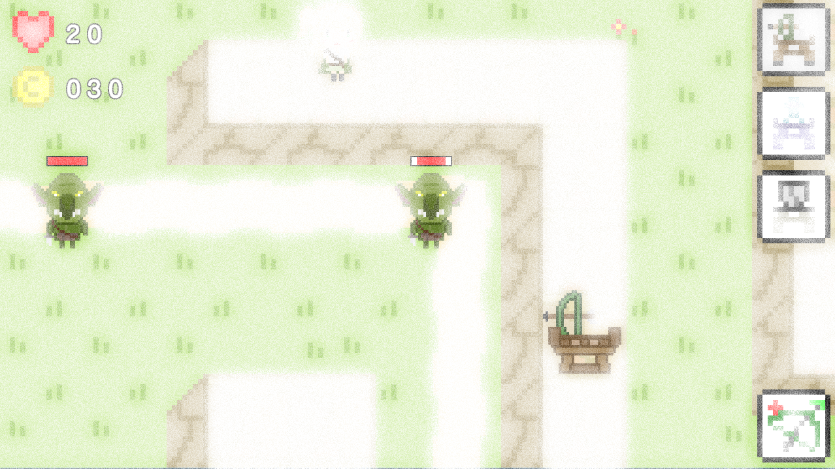
게임 소개
◆ 플레이어가 직접 참여하는 타워디펜스
타워를 설치 하는것 뿐만 아니라 직접 공격가능
주인공과 타워 모두 업그레이드 가능
◆ 간단하지만 다양한 게임성
누구나 쉽게 접근할 수 있는 간단한 조작감
-도트풍의 아기자기한 그래픽

Slide 3
개발 상황
1주차 | 리소스 제작 | 계획 | 각종 스프라이트 제작
 |  | 결과 | (85%) 애니메이션을 제외한 스프라이트 제작
2주차 | 타일, 주인공 이동 | 계획 | 주인공이 이동할 수 있는 타일을 설치해 충돌체크
 |  | 결과 | (100%) 메모장을 이용해 타일을 설치하고 충돌체크 완료
3주차 | 몬스터 이동 | 계획 | 몬스터의 각종 정보 삽입과 지정된 경로로 이동 구현
 |  | 결과 | (100%) 몬스터의 경로구현, 정보 완료
4주차 | 타워 설치 | 계획 | 오른쪽 정보창에서 타워를 끌어다 빈 곳에 설치할 수 있게 구현
 |  | 결과 | (100%) 타워를 누르고 드래그해서 지정된 공간에 설치 구현
5주차 | 타워 업그레이드 | 계획 | 타워의 업그레이드 종류, 공격 구현
 |  | 결과 | (95%) 타워 업그레이드 약간 빼고 공격과 구현
6주차 | 주인공 공격 | 계획 | 주인공의 공격과 업그레이드 구현, 근처에 있어야 타워 설치 가능 구현
 |  | 결과 | (100%) 공격, 업글, 타워설치 완료
7주차 | UI 디자인 | 계획 | 배경화면과 인게임 UI제작
 |  | 결과 | (100%) 바탕화면과 인게임 이미지 자체제작
8주차 | 부가요소, 밸런싱 | 계획 | 사운드와 이팩트 삽입, 게임 밸런스 수정
 |  | 결과 | (75%) 사운드 삽입했지만 이팩트는 미흡
9주차 | 최종점검 | 버그 리포트와 최종 마무리 점검

Slide 4
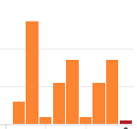
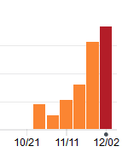
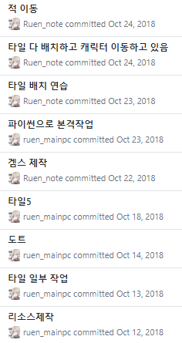
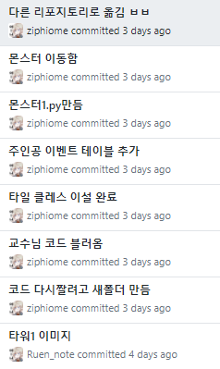
Github commits
<저장소 분리 후>
<저장소 분리 전>
총 커밋 233번
분리전… | 16
Week of Oct 28 | 18
Week of Nov 4 | 10
Week of Nov 11 | 21
Week of Nov 18 | 32
Week of Nov 25 | 62
Week of Dec 2 | 73

Slide 5
-잘된점-
기존에 있는 타워디펜스 게임과 다른 재미를 추구하는 게임을 만들었다.
아기자기한 도트 그래픽 구현이 마음에 들었다.
여러 타워들이 각자 클래스로 잘 구현이 된 것 같다.
객체들의 상호작용이 잘 된 것 같다.
-아쉬운점-
시간 배분이 잘못되어 후반에 너무 바쁘게 제작을 하였다.
스프라이트 제작에서 움직이는 애니메이션이 어려워서 하지 못한 점이 아쉬웠다.
알맞은 사운드를 잘 찾지 못하였다.
프레임워크가 자주 바뀌다 보니 수정을 못한 부분이 있다.

Slide 6
Thank you

